Slide 1
Cartes Questions
Exemples : Séquences 4, 10, 13 et 14 - Terminale PCM

Slide 2
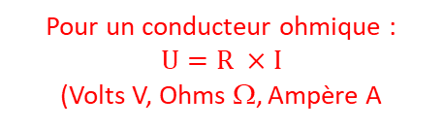


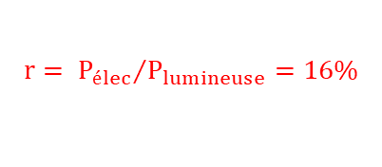

Qu’appelle-t-on une source idéale de tension ?
Pour un panneau photovoltaïque: quel type d’énergie est reçue, produite et perdue ?
Puissance reçue par un panneau de 1,5 m² si l’éclairement est de 1000 W/m² ?
Générateur qui délivre une tension constante (ne dépend pas de I )
Rayonnante, électrique, thermique
P = 1000 x 1,5 = 1500 W
Pour un panneau photovoltaïque :
P_{lumineuse} = 2000 W P_{élec} = 320 W
Rendement ?
Pour une pile: quel type d’énergie est reçue, produite et perdue ?
Exprimer 320 kWh en Joules
320 kWh = 320 x 10³ Wh
= 320 x 10³ x 3600 J = 1,15 x 10⁹ J
$$r= {P_{élec}}/{P_{lumineuse}}=16\%$$
chimique, électrique, thermique
Quel type de réaction a lieu à l’anode d’une pile ?
Expression qui relie la capacité d’une pile Q et l’intensité du courant I ?
Durée de vie d’une pile ?
Q = 700 mAh I = 1,5 A
oxydation
$$∆t= \frac{Q}{I}=\frac{0,700 Ah}{1,5 A}=0,51 h$$
$$Q=I ×∆t$$
Loi des nœuds ?
Loi d’Ohm (avec les unités !)
Puissance perdue par une résistance de 300 Ω parcourue par 250 mA ? sous quelle forme?
A un nœud, somme des intensités de courants entrants = somme des intensités de courants sortants
Pour un conducteur ohmique :
$$U=R ×I$$
(Volts V, Ohms Ω, Ampère A
P = RI² = 300 x 0,250² = 18,75 W (chaleur)
Comment se branche un voltmètre ? Bornes à utiliser ?
Energie produite par un panneau photov. pendant 4 h ?
P_{lumineuse} = 2000 W P_{élec} = 320 W
La capacité d’une pile est :
Q = 700 mAh
Exprimer Q en Coulombs.
$E=P×∆t=320×$ 4 =1280 Wh
Ou E = 320 x 4 x 3600 = 4,6 x10⁶ J
Q = 700 mA.h = 0,700 A.h = 0,700 A x 1 h
Q = 0,700 A x 3600 s = 2520 C
En dérivation. Bornes V et COM

